Slide 1
Презентация на тему «Способы изготовления игрушек, поделок в технике валяния с детьми старшего дошкольного возраста через кружковую работу»
Подготовлена старшим воспитателем Солодун И.М.
воспитателем Богдановой Т.П.
МБДОУ(ясли-сад) №1 «Ромашка»
города Красноперекопска

Slide 2
Способы изготовления игрушек, поделок в технике валяния.

Slide 7
Виды валяния

Slide 8
Сухое валяние - фильцевание

Slide 9
Этапы работы в технике сухого валяния

Slide 10
Сухое валяние

Slide 11
Мокрое валяние - фелтинг

Slide 13
Наиболее приемлемая в работе со старшими дошкольниками техника сухого валяния. Обучение детей данной технике проводили через работу кружка прикладного творчества «Мир фантазий»
Коллективная работа по созданию картины «Степные просторы».
Результаты коллективной работы по созданию картин: пейзажей, натюрмортов, персонажей мультфильмов.

Slide 14
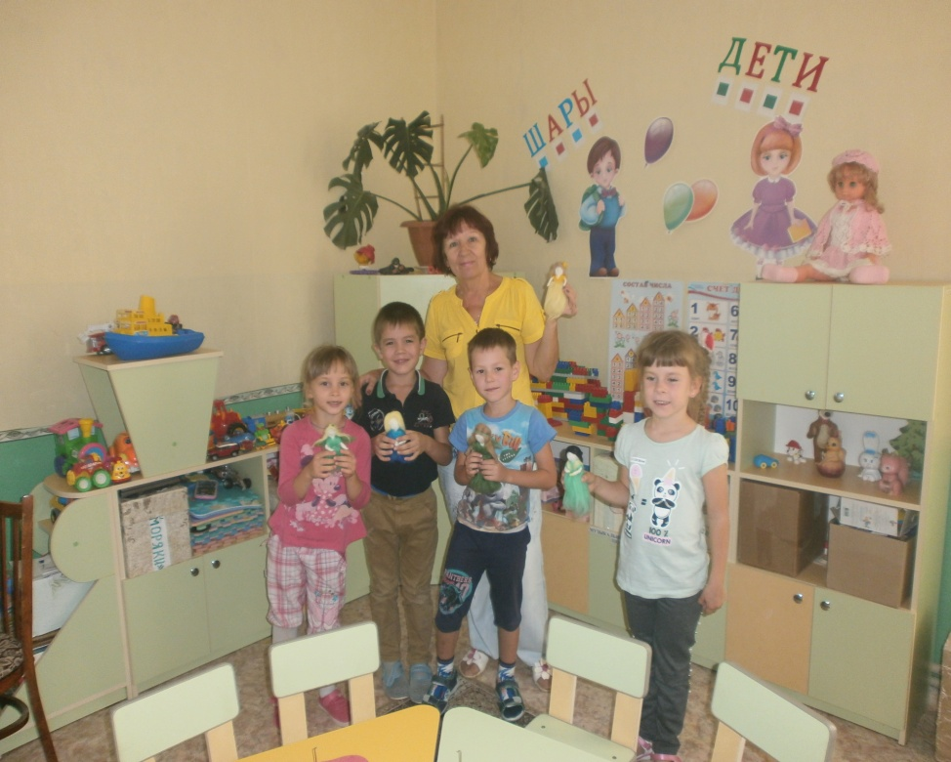
С удовольствием дети мастерили разных кукол: кукол-фей , барышень в длинных платьях , принцесс , кукол с ножками и без ножек , кукол с разными прическами.

Slide 15
Дети изготовили своих любимых героев мультфильма «Смешарики».

Slide 16
Для настольного театра по народным сказкам воспитанники изготовили лесных зверят.

Slide 17
Параллельно с детьми обучались техникам валяния наши родители посредством работы клуба по интересам «Золотые руки».Его руководителем стала замечательная мастерица ,наша родительница Попова Екатерина Владимировна.

Slide 19
К новогоднему празднику в подарок детям родители изготовили смешных снеговичков.

Slide 20
Технику сухого валяния родители использовали при изготовлении игрушки Зайчика.

Slide 21
Для оформления уголка природы клуб «Золотые руки» изготовил синичек

Slide 22
Родители увлеклись созданием картин для оформления группы

Slide 23
С целью ознакомления и обучения педагогов технике валяния проведен мастер-класс

Slide 24
Навыки работы с шерстью педагоги перенесли в работу со своими воспитанниками

Slide 25
Валяние из шерсти развивает у детей мелкую моторику, усидчивость,
творческое воображение, чувство формы и цвета.
Валяние из шерсти – арт-терапевтическая техника, помогающая ребенку стабилизировать психоэмоциональное состояние, научиться работать в коллективе сверстников. Игрушки и поделки получаются экологически чистыми, материал не наносит вреда здоровью ребенка.
Шерсть лечит ребенка и наполняет жизненной энергией.

Slide 26
В течении года мы:
организовали работу кружка прикладного творчества «Мир фантазий» для детей
организовали работу клуба для родителей «Золотые руки»
изучили технологию работы с шерстью, освоили приемы сухого и мокрого валяния
оформили выставку работ детей и родителей
провели мастер-класс для педагогов ДОУ города и района

Slide 27
Спасибо за внимание!

